Slide 1
修士論文の英語論文化ご相談
~ブラッシュアップに関する議論~
ご相談事項
修士論文の英語論文化について
・頂戴したFBの整理・議論
・追加評価のたたき台共有・議論
林出和之

Slide 2
目次
論文ドラフトの概要・所感
先生のFB内容整理
FBを踏まえた考察
追加検証のたたき台

Slide 3
論文ドラフトの概要・所感
概要
  リサーチクエスチョン
    空間的文脈を考慮して患者の危険度を評価できるか
    スタッフごとに異なる判断知識を反映し、個別化した危険度・見守り優先順位を算出できるか
  論文の主張
    患者文脈と空間的文脈を階層的に統合し、AHPとファジィ推論にスタッフのアンケート結果を反映することで、状況とスタッフ双方に応じた危険度評価が可能
  主張を裏付ける評価
    シミュレーション・実データで、車椅子付近やスタッフの死角にいる患者をより高リスクと評価でき、判断知識の違いに応じ、異なる危険度順位を算出可能なことを確認
    ※現状の評価は「スタッフ本人の判断との一致」や臨床的妥当性まで検証したものではなく、意図した情報がモデル出力に反映されることの検証
所感
  階層モデルの構築に着目した論文であるとはいえ、スタッフ本人の判断との一致が未確認である点は急所

Slide 4
先生のFB内容
論文の弱点
  スタッフの判断とシステムの判断の一致が未確認であること
目的・主張の軸の変更案
 | 旧 | 新
A) 研究目的 | ・患者文脈と空間的文脈を階層的に統合し、複数患者の時系列危険度を算出するフレームワークの構築 ・アンケート回答をモデルパラメータへ反映し、スタッフごとの判断知識に応じた危険度・見守り優先順位を算出 | ・患者・空間文脈を統合し、スタッフの危険度評価に関するアンケート回答を判断知識として反映する階層モデルの構築 ・判断知識の違いが患者間の危険度順位に与える影響と、順位が維持・変化される条件の明確化
B) 新規・独自性 | ・患者文脈と空間的文脈を同一の階層モデルで統合 ・アンケート回答をAHP重み・Fuzzyルールへ変換し、スタッフごとに異なる判断知識を危険度評価へ反映 | ・AHP/Fuzzy推論の組合せ ・カテゴリ内の重要度と、カテゴリ間の条件依存関係を分け、各々を質問用紙の回答から設定できるという設計
C) 検証のまとめ方 | ・空間的文脈の有無を比較し、周囲物体やスタッフの見守り状況によって同一行動でも危険度が変化することを確認 ・異なるアンケート由来パラメータを用い、シミュレーション・実データで危険度および患者順位が変化することを確認 | ・階層モデルを加算項・相互作用項で分けて、入力特徴量が高リスク側に遷移したとき、危険度が増減する(しない)条件や、危険度順位が逆転する(しない)条件を整理 ・どんな文脈の違いや判断知識の違いが危険度順位の逆転を生じさせたか考察
D) 手法の提供価値 | 患者本人の行動だけでは表現できない周囲状況を危険度へ反映するとともに、スタッフの判断知識に応じて見守り優先順位を調整できる | スタッフの判断知識を明示的な設定として表現し、設定の違いが、「どの状況で、なぜ患者の危険度順位を変えたか」明らかにできる
判断知識に基づく「設定」と、「危険度順位」の関係性を明確化
➡ 判断知識を階層モデルに反映する部分を新規性として主張

Slide 5
FBを踏まえた考察①
本論文の投稿にあたり、追加検証すべきこと
  避けたい査読指摘と、対応方針
    下図 部の一致が確認できていないので、有効性が未立証
    As-Is・To-Beの比較は本論文投稿後に、長崎リハにて取り組みたい
  本論文で検証すべきこと（次頁にて詳細）
    アンケート回答で導いた判断知識の、危険度順位への反映され方を明確化（ 部の関係性評価）
    説得力ある検証のためには、理論的（⇔実データ・ユーザ評価ベース）評価も必要
As-Is
人手
スタッフの判断
スタッフの行動
スタッフの
判断知識
患者/空間的
文脈情報
To-Be
提案手法
アンケート記入
アンケート回答
AHP / Fuzzy
パラメタ計算
階層モデル
危険度評価
危険度順位
（＋通知文）
スタッフの判断
スタッフの行動
システムのタスク
スタッフのタスク
情報
「アンケート回答」「危険度順位」の関係性を理論的に評価したい

Slide 6
考察②-1（差分に着目・感度分析?）
* 要定義。「スタッフの判断結果との一致」とならないよう注意
**AHPのCI<0.1 等
理論的評価：危険度順位の、文脈や判断知識に対する感度分析
  得たい結論
    患者・空間的文脈の違いやスタッフの判断知識の違いが、危険度順位を適切*に変化させる
  得るべき結果
    XXXという文脈/判断知識の違いが、危険度順位を「A>B>C → B>A>C」のように変化させる
    合理的**な判断知識の下では、危険度順位が「C>B>A」となることはあり得ない
  為すべき評価
    危険度順位が「A>B>C → B>A>C」のように変化するために必要な、文脈/判断知識の違いは何か
    上記の危険度順位変化を生じさせる文脈/判断知識は、合理的**であるか

Slide 7

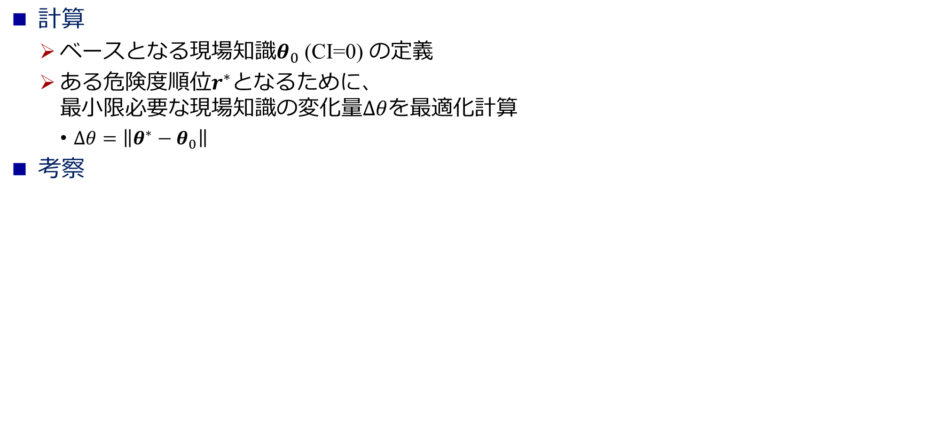
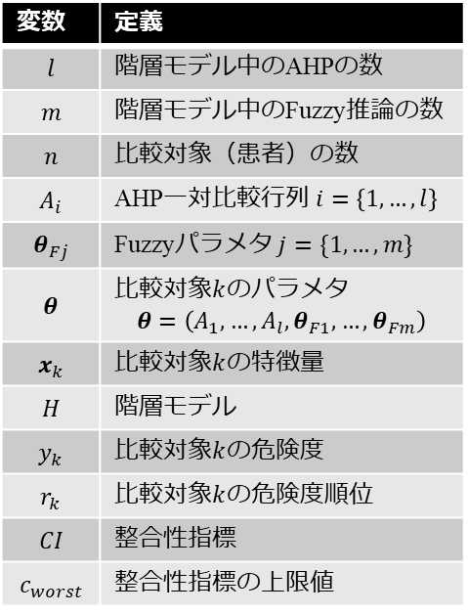
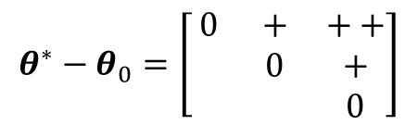
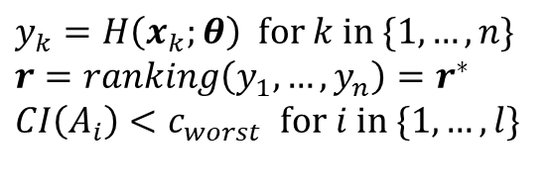
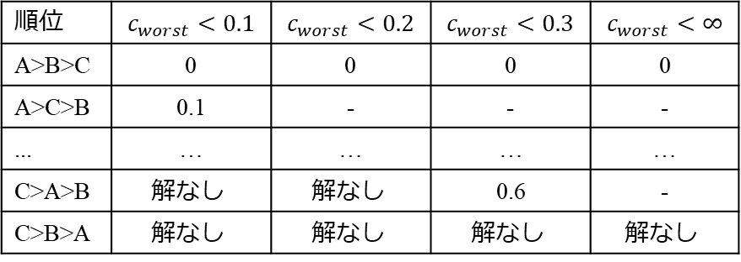

検証の流れ-1
計算
  ベースとなる現場知識$θ_{0}$ (CI=0) の定義
  ある危険度順位$r^{∗}$となるために、
  最小限必要な現場知識の変化量$Δθ$を最適化計算
    $Δθ=\left\|θ^{∗}−θ_{0}\right\|$
考察
$$\min_{θ}\left\|θ−θ_{0}\right\|$$
$y_{k}=H\left(x_{k};θ\right) for k in \{1,…,n\}$
$r=ranking\left(y_{1},…,y_{n}\right)=r^{∗}$
$CI\left(A_{i}\right)<c_{worst} for i in \{1,…,l\}$
$$s.t.$$
変数 | 定義
$$l$$ | 階層モデル中のAHPの数
$$m$$ | 階層モデル中のFuzzy推論の数
$$n$$ | 比較対象（患者）の数
$$A_{i}$$ | AHP一対比較行列 $i=\left\{1,…,l\right\}$
$$θ_{Fj}$$ | Fuzzyパラメタ $j=\{1,…,m\}$
$$θ$$ | 比較対象$k$のパラメタ $$θ=\left(A_{1},…,A_{l},θ_{F1},…,θ_{Fm}\right)$$
$$x_{k}$$ | 比較対象$k$の特徴量
$$H$$ | 階層モデル
$$y_{k}$$ | 比較対象$k$の危険度
$$r_{k}$$ | 比較対象$k$の危険度順位
$$CI$$ | 整合性指標
$$c_{worst}$$ | 整合性指標の上限値
表：CIの上限内で順位を実現した場合の、現場知識の変化量$Δθ$
順位 | $$c_{worst}<0.1$$ | $$c_{worst}<0.2$$ | $$c_{worst}<0.3$$ | $$c_{worst}<∞$$
A>B>C | 0 | 0 | 0 | 0
A>C>B | 0.1 | - | - | -
... | … | … | … | …
C>A>B | $$解なし$$ | $$解なし$$ | 0.6 | -
C>B>A | $$解なし$$ | $$解なし$$ | $$解なし$$ | $$解なし$$
C>A>Bは出るが、回答の矛盾大
この順位は理論上、出力し得ない
$$θ^{∗}−θ_{0}=\left[\begin{matrix}0 & + & ++ \\ & 0 & + \\ & & 0\end{matrix}\right]$$
Xxを重視する回答
Notes:
この検証を通じて何が明らかになるのか、サマリ文が必要

Slide 8


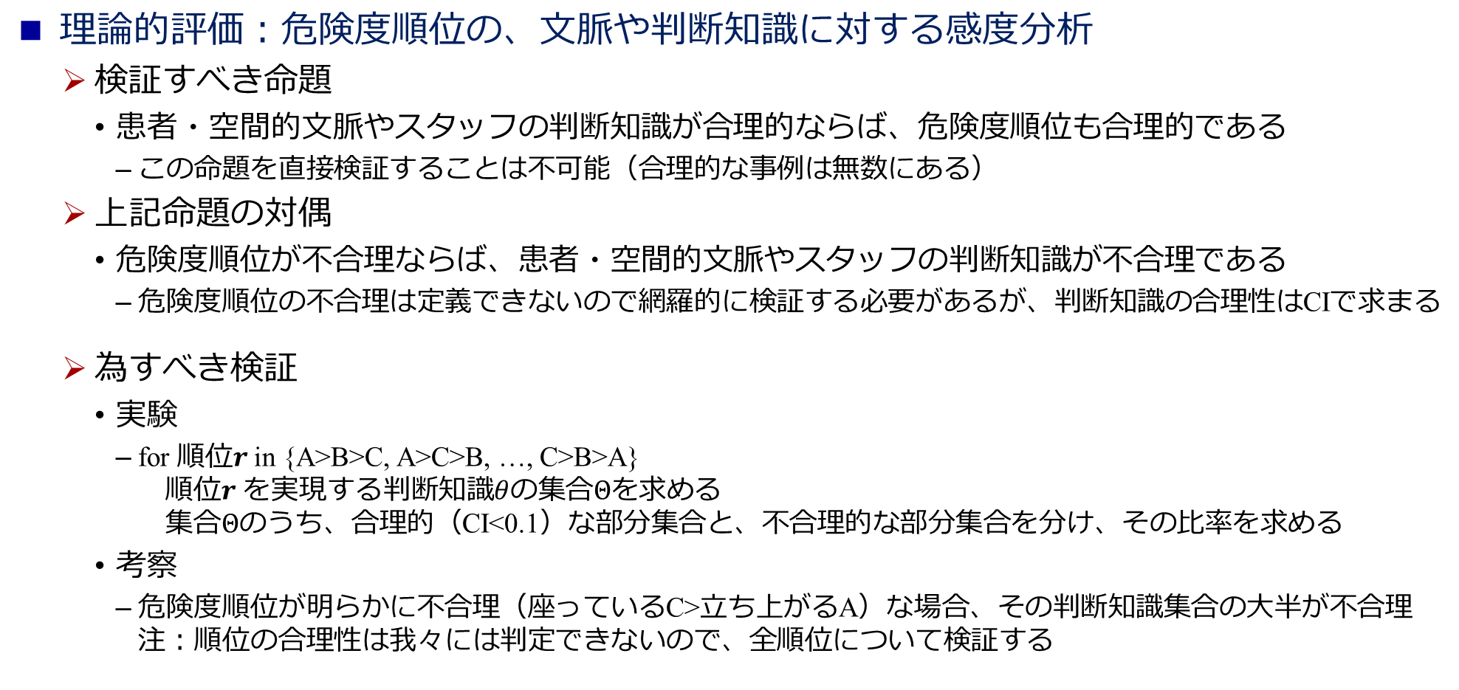



考察②-2（対偶の証明）
* 要定義。「スタッフの判断結果との一致」とならないよう注意
**AHPのCI<0.1 等
理論的評価：危険度順位の、文脈や判断知識に対する感度分析
  検証すべき命題
    患者・空間的文脈やスタッフの判断知識が合理的ならば、危険度順位も合理的である
      この命題を直接検証することは不可能（合理的な事例は無数にある）
  上記命題の対偶
    危険度順位が不合理ならば、患者・空間的文脈やスタッフの判断知識が不合理である
      危険度順位の不合理は定義できないので網羅的に検証する必要があるが、判断知識の合理性はCIで求まる
  為すべき検証
    実験
      for 順位$r$ in {A>B>C, A>C>B, …, C>B>A}
      順位$r$ を実現する判断知識$θ$の集合$Θ$を求める
      集合$Θ$のうち、合理的（CI<0.1）な部分集合と、不合理的な部分集合を分け、その比率を求める
    考察
      危険度順位が明らかに不合理（座っているC>立ち上がるA）な場合、その判断知識集合の大半が不合理
      注：順位の合理性は我々には判定できないので、全順位について検証する
$$Θ$$
$$θ$$
$$r$$
$$θ$$
$$H(x_{i}, θ)$$

Slide 9
サマリ
論文ドラフトの概要・所感
  階層モデル構築に重点を置いていた。スタッフの判断結果との一致未確認が目立つ
先生のFB内容整理
  判断知識を階層モデルに組み込む部分をPRできないか。回答・順位の関係性に着目
FBを踏まえた考察
  アンケート回答で導いた判断知識の、危険度順位への反映され方を、
  理論的評価で明確化できないか？
追加検証のたたき台
  アンケート回答を入力、順位を出力としたシステムの、感度分析に近い評価を提案
博士課程について
  本論文の発展に加え、新規研究（よりROI時空間を広くとった見守りなど）も進めたい
  先生側のご都合・状況・ご意見をお聞かせください
    備考
      27年度下期分（5,6月申請）より、支援制度への申し込みが可能な見込み
      入社後に採択された論文が1本以上あることが原則。本論文も投稿済みであると、なお良い

Slide 10


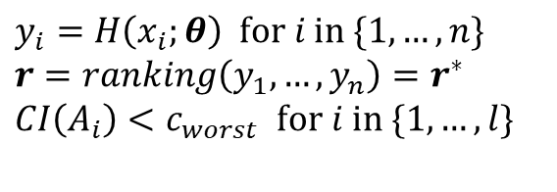
検証の流れ
計算
  ベースとなる現場知識$θ_{0}$ (CI=0) の定義
  ある危険度順位となるために、
  最小限必要な現場知識の変化量を最適化計算
    $Δθ=\left\|θ^{∗}−θ_{0}\right\|$
考察
$$\min_{θ}\left\|θ−θ_{0}\right\|$$
$$s.t.$$
$y_{i}=H\left(x_{i};θ\right) for i in \{1,…,n\}$
$r=ranking\left(y_{1},…,y_{n}\right)=r^{∗}$
$CI\left(A_{i}\right)<c_{worst} for i in \{1,…,l\}$
変数 | 定義
$$l$$ | 階層モデル中のAHPの数
$$m$$ | 階層モデル中のFuzzy推論の数
$$n$$ | 比較対象（患者）の数
$$A_{i}$$ | AHP一対比較行列 $i=\left\{1,…,l\right\}$
$$θ_{Fj}$$ | Fuzzyパラメタ $j=\{1,…,m\}$
$$θ$$ | 比較対象$k$のパラメタ $$θ=\left(A_{1},…,A_{l},θ_{F1},…,θ_{Fm}\right)$$
$$x_{k}$$ | 比較対象$k$の特徴量
$$H$$ | 階層モデル
$$y_{k}$$ | 比較対象$k$の危険度
$$r_{k}$$ | 比較対象$k$の危険度順位
$$CI$$ | 整合性指標
$$c_{worst}$$ | 整合性指標の上限値
表：CIの上限内で順位を実現した場合の、現場知識の変化量$Δθ$
順位 | $$c_{worst}<0.1$$ | $$c_{worst}<0.2$$ | $$c_{worst}<0.3$$ | $$c_{worst}<∞$$
A>B>C | 0 | 0 | 0 | 0
A>C>B | 0.1 | - | - | -
... | … | … | … | …
C>A>B | $$解なし$$ | $$解なし$$ | 0.6 | -
C>B>A | $$解なし$$ | $$解なし$$ | $$解なし$$ | $$解なし$$
C>A>Bは出るが、回答の矛盾大
この順位は理論上、出力し得ない
$$θ^{∗}−θ_{0}=\left[\begin{matrix}0 & + & ++ \\ & 0 & + \\ & & 0\end{matrix}\right]$$
Xxを重視する回答
Notes:
この検証を通じて何が明らかになるのか、サマリ文が必要

Slide 11
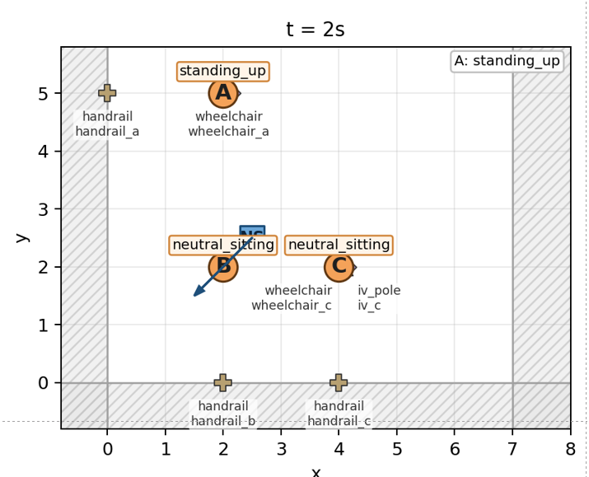
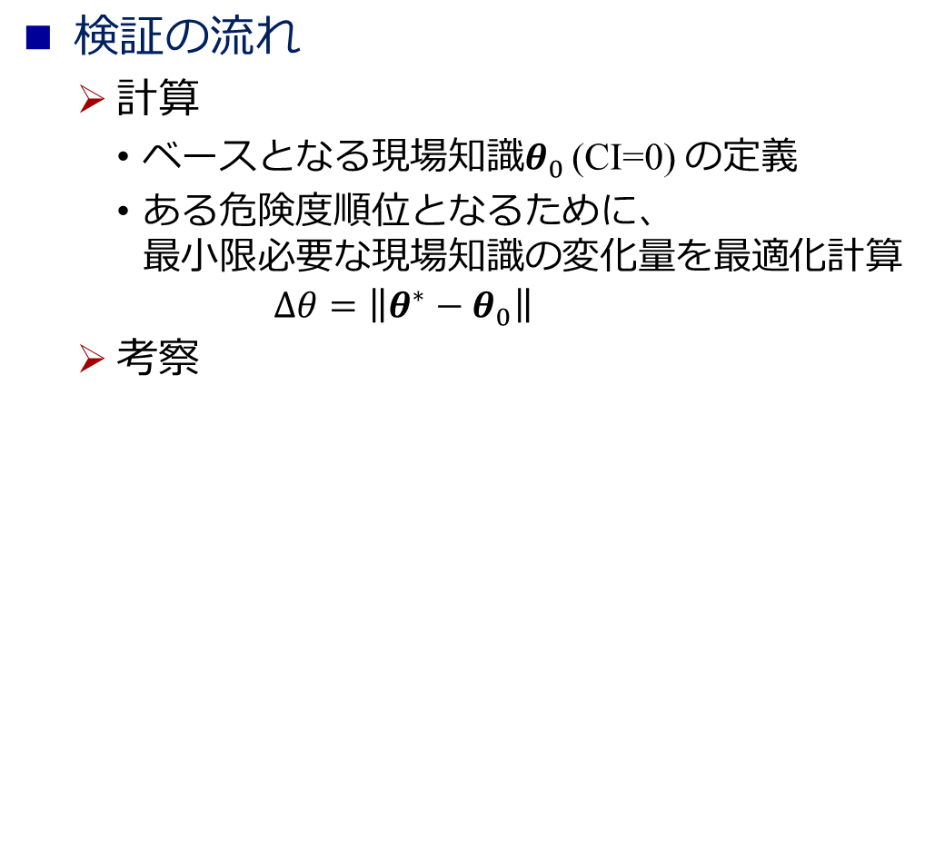
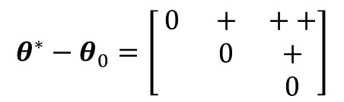
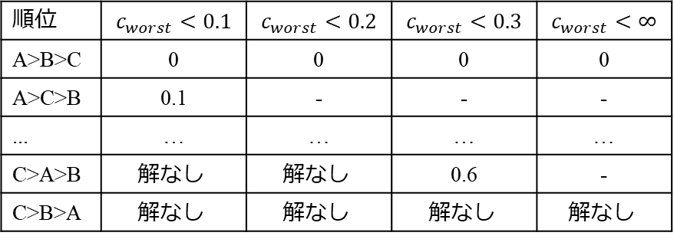
追加検証のたたき台
目的
  判断知識の違いが、危険度順位を適切*に変化させることの証明
検証方法の概要
  任意の危険度順位を実現するために必要な判断知識の変化量と、
  その判断知識の整合性指標を調べる
想定環境
  患者/空間的文脈の異なるA, B, Cをスタッフ1名が見守る場合
検証の流れ
  計算
    ベースとなる現場知識$θ_{0}$ (CI=0) の定義
    ある危険度順位となるために、
    最小限必要な現場知識の変化量を最適化計算
    $Δθ=\left\|θ^{∗}−θ_{0}\right\|$
  考察
表：CIの上限内で順位を実現した場合の、現場知識の変化量$Δθ$
順位 | $$c_{worst}<0.1$$ | $$c_{worst}<0.2$$ | $$c_{worst}<0.3$$ | $$c_{worst}<∞$$
A>B>C | 0 | 0 | 0 | 0
A>C>B | 0.1 | - | - | -
... | … | … | … | …
C>A>B | $$解なし$$ | $$解なし$$ | 0.6 | -
C>B>A | $$解なし$$ | $$解なし$$ | $$解なし$$ | $$解なし$$
C>A>Bは出るが、回答の矛盾大
この順位は理論上、出力し得ない
$$θ^{∗}−θ_{0}=\left[\begin{matrix}0 & + & ++ \\ & 0 & + \\ & & 0\end{matrix}\right]$$
Xxを重視する回答

Slide 12

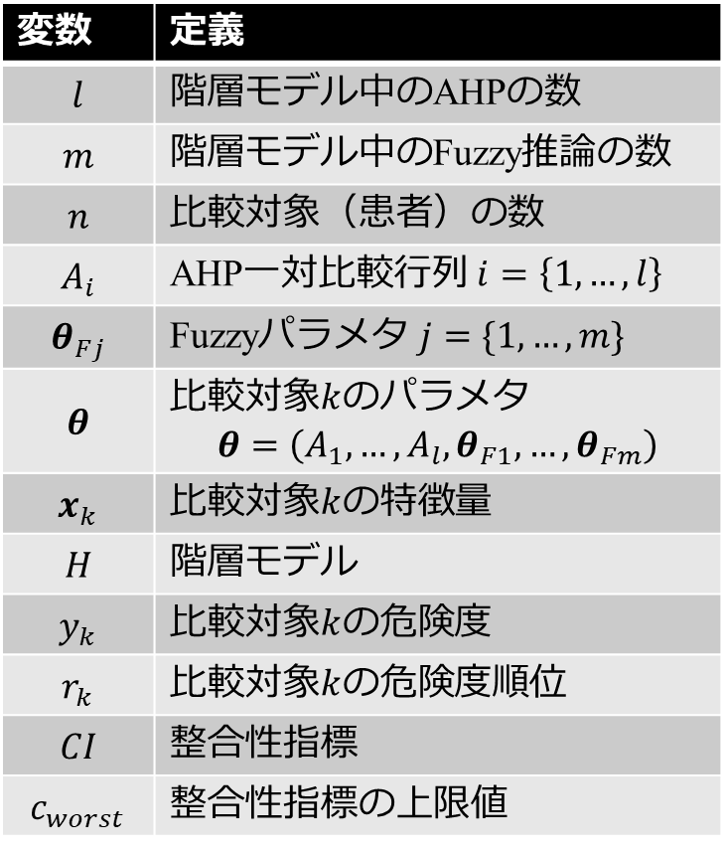
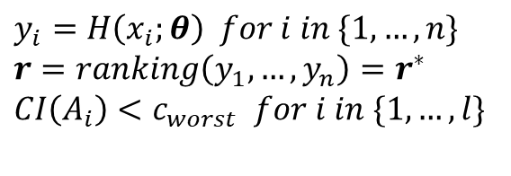

最適化問題の定式化
変数 | 定義
$$l$$ | 階層モデル中のAHPの数
$$m$$ | 階層モデル中のFuzzy推論の数
$$n$$ | 比較対象（患者）の数
$$A_{i}$$ | AHP一対比較行列 $i=\left\{1,…,l\right\}$
$$θ_{Fj}$$ | Fuzzyパラメタ $j=\{1,…,m\}$
$$θ$$ | 比較対象$k$のパラメタ $$θ=\left(A_{1},…,A_{l},θ_{F1},…,θ_{Fm}\right)$$
$$x_{k}$$ | 比較対象$k$の特徴量
$$H$$ | 階層モデル
$$y_{k}$$ | 比較対象$k$の危険度
$$r_{k}$$ | 比較対象$k$の危険度順位
$$CI$$ | 整合性指標
$$c_{worst}$$ | 整合性指標の上限値
$$\min_{θ}\left\|θ−θ_{0}\right\|$$
$$s.t.$$
$y_{i}=H\left(x_{i};θ\right) for i in \{1,…,n\}$
$r=ranking\left(y_{1},…,y_{n}\right)=r^{∗}$
$CI\left(A_{i}\right)<c_{worst} for i in \{1,…,l\}$

Slide 13
博士課程 研究構想についてのご相談
~博士研究の学術的コア議論v1~
ご相談事項
新規研究について
やりたいことの再掲
課題の整理
課題解決に必要な、学術的コアの整理状況
林出和之

Slide 14
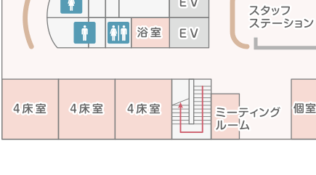
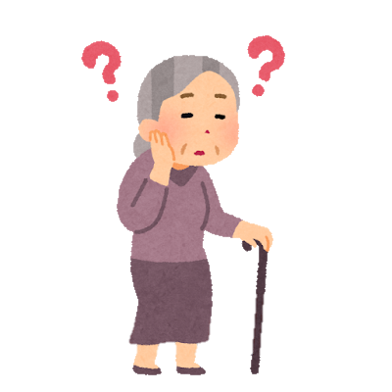

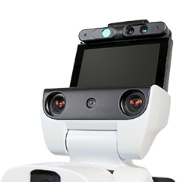
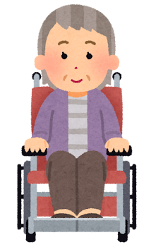
やりたいこと・実現に際する課題
博士研究でやりたいこと
上記実現に際する課題
  システムによる通知や見守りロボットのタスクが実行された際に、
  病棟で生じる安全性や業務負荷の変化を予測すること
  予測結果に基づいて、患者の安全確保とスタッフの業務負荷低減を両立する、
  通知や見守りロボットのタスクを計画すること
システムが病棟全体の安全や業務負荷にもたらす影響を陽に考慮して、
通知や見守りロボットのタスクを計画できる、見守りシステムの実現
例：デイルームを見守るNSの代わりに、ロボットが徘徊患者を確認し、NSに映像を中継
➡デイルーム患者・徘徊患者の安全と、NSの業務負荷低減を両立
例：デイルームを見守るNSにナースコールを配信すると、
見守りの継続が難しくなり、見守り対象者の事故リスクが上がるだろう
例：NSの業務負荷を低減しつつ、デイルームの患者と徘徊中の患者の安全を確保するには、
徘徊中の患者をロボットが確認しに行くべきだ

Slide 15
課題の取捨選択
* Vision Transformer, Physical AIの文脈で話題の技術。
ロボットが環境に作用した際の環境の変化を、データドリブンで予測する技術と理解しています。
** この点はまだ、個人的な仮説が入っていそうです。
博士研究で取り上げる課題
  病棟で生じる安全性や業務負荷の変化の予測
    患者・スタッフの行動予測技術が鍵
    上記は先行研究が豊富なほか、世界モデル*との組合せにより、今後発展が期待される
    ➡ 研究の主眼とはせず、既存技術の引用・転用を基本とする
  患者の安全確保とスタッフの業務負荷低減を両立する、通知やロボットのタスク計画
    着眼
      ①患者の安全確保 と ②スタッフの業務負担低減は、トレードオフ関係にあること
      ①②は、スタッフの暗黙知で評価されており、定量指標というより、論理体系によって評価されること**
      ①②は論理構造だけではなく、時空間構造も考慮して初めて、評価できること
例：全患者に見守りスタッフを配置すれば、危険性は低減するが、
記録業務との並列を要する等、スタッフにとっての業務負荷が増大する
△：危険リスクが60点で、タスク負荷が40点だから、見守りをしよう
◎：他にこの患者を見ている人がいないから、私が見守りを行う必要がある
↑定量指標の演算（重み和・制約論理含む）による評価結果が、現場感覚と合致するにはパラスタが大変**。知識グラフベースで評価できないか？
△：スタッフが見ていないならば、危ない（論理・知識体系でしかなく、安全性評価にならない）
◎：直近30秒で、患者はNSから見て死角にあるから、スタッフが見ておらず、危ない

Slide 16
課題解決に必要な、学術的コア
博士研究で着目する課題
  患者の安全確保とスタッフの業務負荷低減を両立する、通知やロボットのタスク計画
    着眼
      ①患者の安全確保 と ②スタッフの業務負担低減は、トレードオフ関係にあること
      ①②は、スタッフの暗黙知で評価されており、定量指標というより、論理体系によって評価されること
      ①②は論理構造だけではなく、時空間構造も考慮して初めて、評価できること
学術的コア
  論理と時空間を統合した体系（知識・施設構造グラフの融合）による見守り計画例は少ない（未発見）
  論理モデル部分については、現場知識の反映が求められ、知見は未成熟
    LLM/RAGの発展により、Hotな分野ではある
  統合体系は恐らくグラフ構造であり、計画問題はグラフを用いた多目的最適化に
  帰着されるが、統合体系が新しい以上、新しい定式化が必要だろう
    「論理的に、多目的最適である」とは何か？また、その計画過程は説明可能か？体系的か？
論理モデル×時空間モデル の「統合体系」上で、安全と業務負荷というトレードオフをバランスする、
システムの振る舞いを計画するには、どうすればよいか？
例：デイルーム・廊下にそれぞれ要監視患者がおり、NS1名がデイルームを監視しているとき、
「ロボが廊下にいる患者を確認し、NSに伝える」と、「デイルーム見守りをロボが交代し、NSが廊下を確認」は
いずれが最適か？それはなぜか？（重み和で考えるのでは、場当たり的で、パラスタ勝負だろう）

Slide 17
博士課程 研究構想についてのご相談
~博士研究でやりたいこと~
ご相談事項
新規研究について
課題設定についてのアドバイス
解決のアプローチ・モデル検討に関する所感・アドバイス
その他
修論研究の論文投稿に向けた、プロット案のご添削
林出和之

Slide 18
目次
学部～博士の研究全体像と、博士課程での新規研究で取り組みたいこと
博士課程での新規研究
  研究背景・As-Isの説明
  To-Beの提案
  研究課題・関連研究
  解決のアプローチ
  検討中のモデル
    時空間モデル
    動的構造化因果モデル
  検討中のポイント
  めざす新規性・ご相談事項

Slide 19
学部～博士の研究全体像
大テーマ
個別研究テーマ
博士課程で新たに取り組みたい新規研究
  上記整理より、フロア全体の見守りを実現したい
  長崎訪問を通じてヒアリングした、「通知過多による疲労・混乱」の課題を解決したい
    ➡次頁より示す、研究案を検討中
病棟における「患者の事故リスク低減」と「スタッフの負荷低減」を両立する見守りの実現
 | 学部 | 修士 | 博士
空間 | 患者1人 | 患者数人 （同一室内） | フロア全体（スタッフ含む）
時間 | 数秒 | 数秒～数分 | 数分～数時間
解像度 | 高 （表情・関節角度） | 中 （行動ラベル） | 低 （位置情報）
解像度
時間
学部
修士
博士
空間
病棟全体を複数レイヤ・解像度で捉え、過不足ない見守りを実現

Slide 20
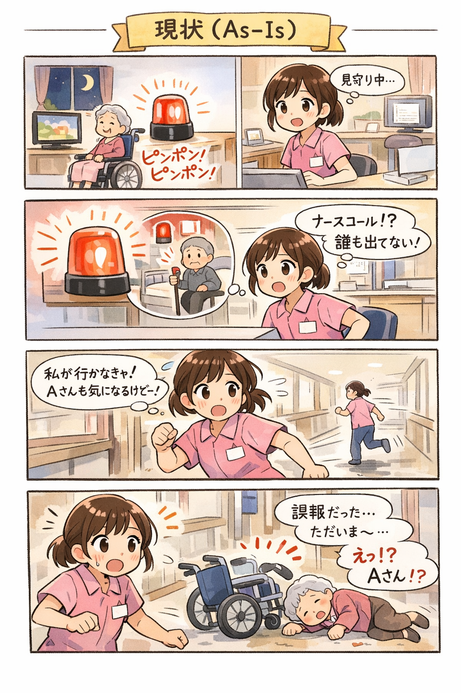
研究背景
※見守り業務：自由に動く患者の、危険な行動の予防・確認・制止
社会背景
  少子高齢化・非拘束看護により、見守りを要する患者が増大
  医療現場における慢性的な人手不足
現場課題
  離床・転倒の検知センサが普及した一方、以下の問題点が残る
    通知回数が多い
    通知が画一的で、通知対処の分担が不明瞭
  見守り業務の増大を招き、かえって事故を誘発する可能性
現場課題の構造（仮説）
病棟スタッフの
見守り業務増大
見守り業務の
分担不足
画一的な通知
通知の多さ
見落としの
発生
事故の発生
分担検討が必要
「誰行きますか？」等
(分担を含めると)
見守り業務増大

Slide 21
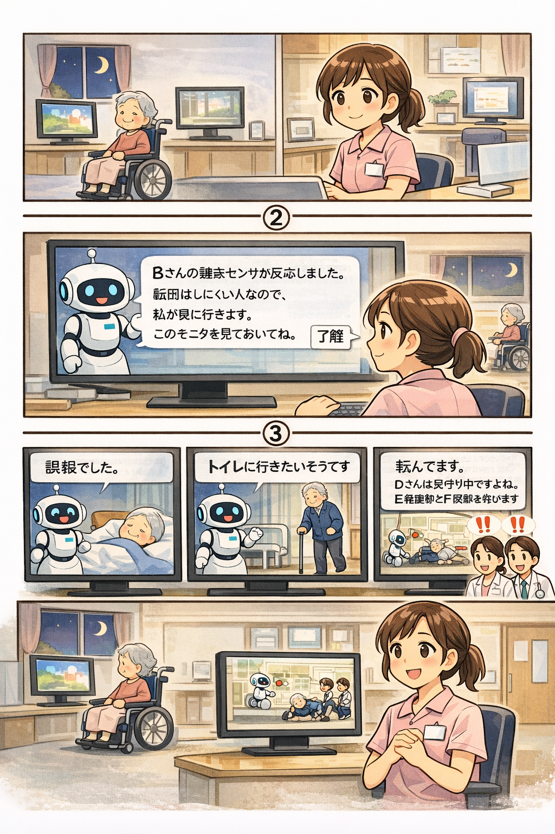
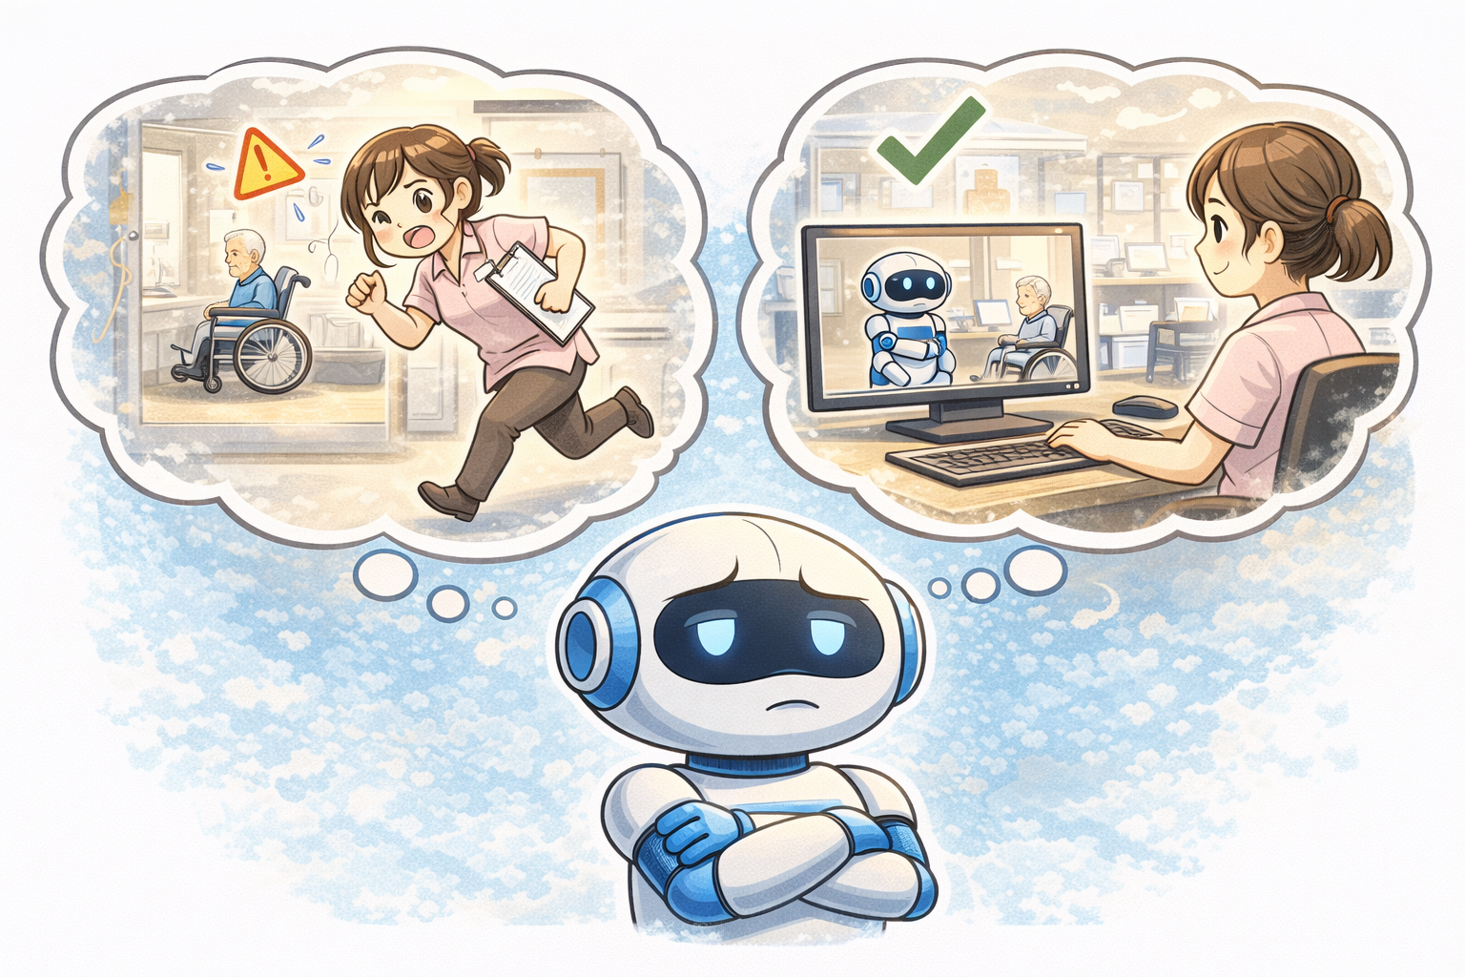
見守り業務に関する、理想像の提案
見守り業務の理想像
  通知対応によってスタッフが業務過多に陥らないよう、通知を調整
    例）通知宛先の自動割当
      デイルームの看護師は見守り中➡別室のスタッフを呼ぶべき
  「通知+人手対応」に頼らず、対応可能な選択肢を自動実行
    看護師に病室訪問を依頼せず、ロボットが訪問し、
    看護師には中継映像の確認を依頼
課題解決の構造
リサーチクエスチョン
Bさんの離床センサが反応しました。
転倒しにくい人なので、
私が見に行きます。
このモニタを引き続き
見ておいてね。
誤報でした
トイレに行きたいそう。
付き添います
転んでいました。でもあなたは
目が離せないと思うので、
他の看護師さんを呼びます。
システムが
見守り業務の
分担を計画
通知の削減
事故の予防
宛先が明確
な通知
見落としのない
見守り業務
見守り業務削減
ロボットによる
見守り代行
余裕ある業務
（通知やロボット介入など）システムが病棟全体に与える影響を予測し、
分担を計画すれば、通知に伴う混乱の削減や見守り業務の削減を通じて、
事故予防が可能ではないか
通知して慌てさせるより、代わりに僕が見に行って
報告した方がよさそう
Notes:
この通知をすることで、スタッフが今の業務でミスを起こさないか？
この確認は、スタッフではなく、ロボットが代わりに確認・報告すればよいのではないか？ 等

Slide 22
研究課題と関連研究
研究課題
  事故予防と業務負荷軽減の両立に向けた病棟影響を考慮した見守り介入の意思決定手法の実現
    事故予防： 転倒・徘徊など、事故に至るリスクを検知して、スタッフに伝達すること
    業務負荷軽減： 見守り業務の分担や、確認作業を適宜システムが補佐・代行すること
    病棟影響： 通知がもたらすスタッフの追加業務や、意識が逸れることによる事故リスク上昇 等
    見守り介入の意思決定： 通知を誰に・どのようにすればよいか、確認作業をロボットが代行できないか 等
関連研究
  異常検知・見守り研究
    センサやAIにより転倒や離床を検知する研究が多数存在[1] [2]
    しかし、検知後の対応（誰が対応するか）までは扱わないことが多い
  通知・アラーム管理
    アラームの優先度付けや通知先の制御により負担軽減を図る研究[3] [4]
    ただし、業務負荷全体への影響までは十分に扱われていない
  業務負荷推定・配置最適化
    看護師の負荷や配置をデータから最適化する研究[5] [6]
    主に事前計画であり、リアルタイム対応は弱い
  ロボット・タスク割当
    ロボットを用いた業務支援やタスク分担の研究[7] [8]
    通知や見守りと統合された枠組みは少ない
[1] https://www.virtusense.ai/products/vstalert
[2] https://pmc.ncbi.nlm.nih.gov/articles/PMC12449887/
[3] https://pmc.ncbi.nlm.nih.gov/articles/PMC12608296/
[4] https://www.researchgate.net/publication/280720308_A_Simulation_Model_for_Evaluating_Alarm_Routing_Policies_in_ICU_Patient_Monitoring_Information_Systems
[5] https://medinform.jmir.org/2025/1/e71666/PDF
[6] https://arxiv.org/abs/2309.10739
[7] https://www.roboticsproceedings.org/rss12/p26.pdf
[8] https://www.cairo-lab.com/papers/ijrr18.pdf
これらを統合してリアルタイムに意思決定する枠組みは不足
Notes:
事故予防・見守り業務負荷軽減の両立に向けた、
通知やロボット介入が病棟の状態に与える影響を考慮した、
通知方法やロボットの介入の意思決定手法の提案

Slide 23
解決のアプローチ
着眼点
  事故リスクの低減と業務オーバーフローの防止の両立には、「スタッフの業務の分担」をシステムがある程度補佐することが重要ではないか
  ロボットの介入や通知に伴う業務負荷の変化を考える必要性
  ➡現場知識を因果モデルに落とし、what-if分析が可能な体系での考慮が必要ではないか
  業務負荷を考える観点では、スタッフの属性・位置・タスクに依存
  ➡因果モデルに加え、時空間モデルを用いた考慮が必要ではないか
解決のアプローチ
⓪初期状態の定義
①観測
②状態推定
③介入候補生成
④状態予測
⑤介入候補の評価
⑥介入決定
dt=30[s]ほどで、数ステップ予測
t
t
t
t
t
a) 看護師に確認を依頼すると、看護師が見守っていた患者の見守りが手薄になってしまう
b) ロボットに確認を依頼すれば、①よりも見守りが手薄になる患者を減らせる
B案の方がよい！
a) Aさん見てきて
y
y
y
y
見守り&記録
y
x
x
x
TV視聴
x
歩行
待機
b) Aさん見てきて

Slide 24
【検討中】時空間モデル
病棟全体の施設構造・人の状況を包括的に表現した、より良い通知・ロボット介入の検討基盤
定義
  施設構造ネットワークの時系列積層
「④状態予測」のイメージ
  例１
    看護師に通知
    看護師が確認
    元々見ていた患者
    の見守りが手薄
  例２
    ロボットに通知
    ロボットが確認
    ロボットが中継
    看護師が患者A,B
    両方を確認可能
t
t
②
③
y
ノード：部屋
y
エッジ：視認性・移動可能性
x
①
患者A：認知症・70代・女性
t
④
患者B：寝たきり・90代・男性
y
②③
スタッフD：介護福祉士・30代・女性
ロボットG：自立移動・会話・ビデオ撮影&伝送
①

Slide 25
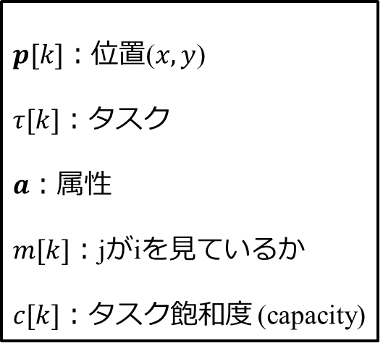




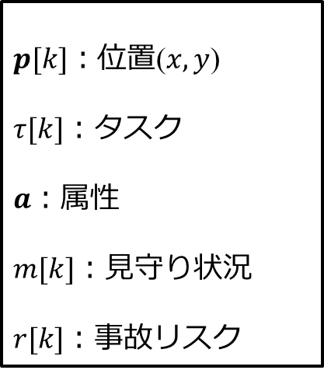



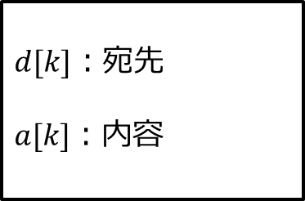

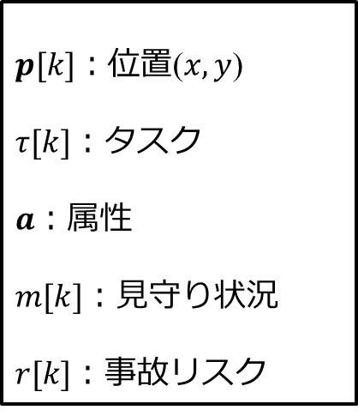

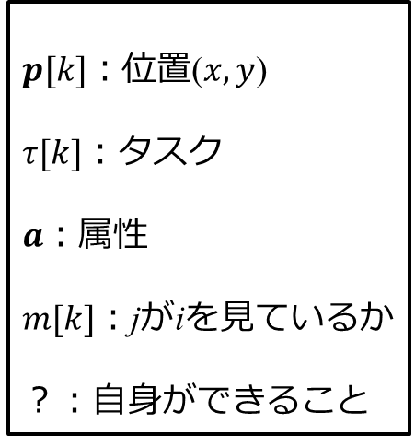
【検討中】因果モデル (動的構造化因果モデル：Dynamic Structured Causal Model)
どのような通知・ロボットの介入が、事故リスクと業務負荷を下げるか、what-if的に考えられる体系
定義
：タスク推定の構造方程式
：見守り状況関連の構造方程式
：事故リスク関連の構造方程式
：業務負荷関連の構造方程式
環境情報
施設構造ネットワーク 各部屋の用途 等
患者$i$
スタッフ$j$
患者$i$
スタッフ$j$
患者$i$
スタッフ$j$
ロボット
通知システム
$p[k]：$位置($x,y$)
$τ[k]$：タスク
$a$：属性
$m[k]$：見守り状況
$r[k]$：事故リスク
$p[k]：$位置($x,y$)
$τ[k]$：タスク
$a$：属性
$m[k]$：jがiを見ているか
$c[k]$：タスク飽和度 (capacity)
$p[k]：$位置($x,y$)
$τ[k]$：タスク
$a$：属性
$m[k]$：見守り状況
$r[k]$：事故リスク
$p[k]：$位置($x,y$)
$τ[k]$：タスク
$a$：属性
$m[k]$：jがiを見ているか
$c[k]$：タスク飽和度 (capacity)
$p[k]：$位置($x,y$)
$τ[k]$：タスク
$a$：属性
$m[k]$：見守り状況
$r[k]$：事故リスク
$p[k]：$位置($x,y$)
$τ[k]$：タスク
$a$：属性
$m[k]$：jがiを見ているか
$c[k]$：タスク飽和度 (capacity)
$p[k]：$位置($x,y$)
$τ[k]$：タスク
$a$：属性
$m[k]$：jがiを見ているか
？：自身ができること
$d[k]：$宛先
$a[k]$：内容
この辺りはまだ検討中

Slide 26
検討中のポイント
④状態予測の実装方法
  ロボットが介入したり、通知を送信したりした先の病棟全体の動きを予測する必要がある。
  ルールベース・POMDPなどが考えられるが、現実との乖離が大きい可能性がある。
  Physical AIがもう少し進展すれば、世界モデルを用いた予測が出来るかもしれない。
  したがって、自身の研究のメインとしたくはないが、現時点では手法が定まっていない。
⑤介入候補の評価方法
  事故リスクと業務負荷の分散具合をそれぞれ評価関数に落とせば評価可能であるが、評価関数の設計が難しい。
  現場知識を知識グラフに落として、ロジカルに評価することができないか検討したいが、（＝Structured Causal Model?）現時点では手法が定まっていない。

Slide 27
めざす新規性・ご相談事項
めざす新規性
  通知やロボットの介入が、スタッフの業務負荷に与える影響を考慮し、その結果として生じる病棟全体の状態を予測したうえで、事故予防・スタッフの業務負荷の両観点で最適な通知やロボットの介入を選択する点
ご相談事項
  新規研究について
    課題設定についてのアドバイス
    解決のアプローチ・モデル検討に関する所感・アドバイス
      ご多忙のところと存じますが、一度矢上にお伺いし、
      近況報告含めディスカッションさせていただく形も大変嬉しいです。
  その他
    修論研究の論文投稿に向けた、プロット案のご添削
      よりご確認いただきやすい整理方法がありましたら、指示いただけますと幸いです

Slide 28
研究計画（日程・要件）
修了要件
研究計画
 | 3年修了 | 早期 (2年) 修了
論文数 (D在籍中) ※ Letterを一部含んでも良い | 2 (1) | 4 (2) ※ 経験に基づく目安
国際学会発表 | 1 (1) | 1 (1)
その他 | 講義・輪講なし，オンラインMTG可
繁忙期
最繁忙期
繁忙期
（研修期間終了済）
 | 2025 |  |  |  | 2026 |  |  |  | 2027 |  |  |  | 2028
 | 春 | 夏 | 秋 | 冬 | 春 | 夏 | 秋 | 冬 | 春 | 夏 | 秋 | 冬 | 春 | 夏 | 秋 | 冬
卒論系研究 Journal #1,2
修論系研究 Journal #3
新規研究 Journal #4 International Conf. #4 Journal #5
博士論文
IEEE Access
Rejected. 方向性要検討
会社推奨の在籍期間（最初半年は自費．27秋~は会社公式）
査読 Advanced Robotics
追加シミュレーションや
遠隔での現場アンケート
全体構想
・
研究間
差別化
戦略
戦略修正
追加解析
（必要性要検討）
執筆
予備
予備
査読（IEEE T-MSC）
見守りシステムの
End to End的実験
戦略立案
アルゴリズム
網羅
解析
予備
実験
準備
実験
執筆
査読（投稿先未定）
アルゴリズム
予備
解析
執筆
予備
査読RA-L
国際会議
発表
FY24の長崎実験データを活用した研究
執筆
審査
この辺り詰め気味なので，
前後に分散させられると良いが…
Notes:
・データを取る計画（料理方法をちゃんと計画立てて）
・データを取る時期
・
博士で2本書く計画があります＋修論があります＋卒論 が早期修了のPRとして適切
➡2本書く計画を入学前にきっちり検討しておく（データの取り方・料理方法含めて）
➡模擬データをAIで作って、論文骨子まで作ってから、模擬データの置き換えをする（模擬データの作り方は論文ベースにする）

Slide 29
研究計画（日程・要件）
修了要件
研究計画
 | 3年修了 | 早期 (2年) 修了
論文数 (D在籍中) ※ Letterを一部含んでも良い | 2 (1) | 4 (2) ※ 経験に基づく目安
国際学会発表 | 1 (1) | 1 (1)
その他 | 講義・輪講なし，オンラインMTG可
繁忙期
最繁忙期
繁忙期
（研修期間終了済）
 | 2025 |  |  |  | 2026 |  |  |  | 2027 |  |  |  | 2028
 | 春 | 夏 | 秋 | 冬 | 春 | 夏 | 秋 | 冬 | 春 | 夏 | 秋 | 冬 | 春 | 夏 | 秋 | 冬
卒論系研究 Journal #1,2
修論系研究 Journal #3
新規研究 Journal #4 International Conf. #4 Journal #5
博士論文
IEEE Access
Rejected. 方向性要検討
会社推奨の在籍期間（最初半年は自費．27秋~は会社公式）
査読 Advanced Robotics
追加シミュレーションや
遠隔での現場アンケート
全体構想
・
研究間
差別化
戦略
戦略修正
予備
追加解析
（必要性要検討）
予備
執筆
査読（IEEE T-MSC）
見守りシステムの
End to End的実験
戦略立案
アルゴリズム
網羅
解析
予備
実験
準備
実験
執筆
査読（投稿先未定）
アルゴリズム
予備
解析
執筆
予備
査読RA-L
国際会議
発表
FY24の長崎実験データを活用した研究
執筆
審査
この辺り詰め気味なので，
前後に分散させられると良いが…

Slide 31
t
t
y
ノード：部屋
y
エッジ：視認性・移動可能性
x
x
患者A：認知症・70代・女性
患者B：寝たきり・90代・男性
スタッフD：介護福祉士・30代・女性
ロボットG：自立移動・会話・ビデオ撮影&伝送

Slide 32
t
t
y
ノード：部屋
y
エッジ：視認性・移動可能性
x
x
t
t
t
y
y
y
① Aさん見てきて
見守り&記録
TV視聴
x
x
x
歩行
待機
② Aさん見てきて

Slide 33
t
y
t
y

Slide 34
現場知識の蓄積/活用
  ③➡①
各医療従事者にとって、過不足のない通知
システム④
出力
詳細度
計測時間
システム①
システム②
：蓄積
：活用
システム③
計測領域
システム④
出力
詳細度
計測時間
システム①
システム②
システム③
計測領域

Slide 35
博士課程 進学計画についてのご相談
（2年研修計画 社内検討を経た進学計画）
林出和之

Slide 36
研究計画（日程・要件）当初案
修了要件
研究計画
 | 3年修了 | 早期 (2年) 修了
論文数 (D在籍中) ※ Letterを一部含んでも良い | 2 (1) | 4 (2) ※ 経験に基づく目安
国際学会発表 | 1 (1) | 1 (1)
その他 | 講義・輪講なし，オンラインMTG可
当初案に対する，会社側のコメント
・繁忙期における複数研究タスク ( ) は避けてほしい
・会社として在籍を公認できるのは2027年秋学期以降
（それまでは勤務に専念できる形が理想）
➡ 繁忙期に業務専念可能な旨が明確な計画を立ててほしい
繁忙期
最繁忙期
 | 2025 |  |  |  | 2026 |  |  |  | 2027 |  |  |  | 2028
 | 春 | 夏 | 秋 | 冬 | 春 | 夏 | 秋 | 冬 | 春 | 夏 | 秋 | 冬 | 春 | 夏 | 秋 | 冬
卒論系研究 Journal #1,2
修論系研究 Journal #3
新規研究 Journal #4 International Conf. #4 Journal #5
博士論文
IEEE Access
RSJ Advanced Robotics
全体構想
・
研究間
差別化戦略
見せ方
修正
追加
解析？
執筆
提
出
査読（IEEE T-MSC）
アルゴ
リズム
網羅解析
実験
準備
実験
解析
執筆
査読RA-L
国際会議
発表
有給休暇取得
（～1週間）
執筆
査読
審査請求
執筆
審査

Slide 37
博士課程 研究骨子 検討進捗
林出和之

Slide 38

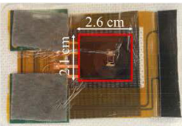
博士課程研究 骨子 検討進捗
全体概要
  課題
    患者の自発性（NSコール）・従事者の勘や気配り（「ついで」の巡回）に依存した見守り・事故予防
  既存研究
    バイタル・環境センサによる逸脱事象検知
  提案
    現場知識と経験を蓄積した，複数解像度の計測・評価を通じた自律成長型の見守りシステム
  システム構成
場面危険性のラベリング（蓄積）
D
時空間内の人物の配置
に着目した見守り
人物危険性のラベリング（蓄積）
自己申告
バイタル
センサ
出力
詳細度
⇒次頁
計測時間
M
見守り規則（現場知識）
不在と危険の関係性など
定常的な見守り
不足場所
動的な見守り不足場所（人物）
B
複数人物周辺の空間的文脈
に着目した見守り
人物の身体的動作
に着目した見守り
計測領域
通知：『【属性】な【名】さんが，
【空間】で【動作】していて，危険です』
通知：『【時間】は【場所】が手薄で，
【事故種別】のリスクが高いです』
通知：『【名】さんが，【歩容】な動きをしていて，転倒リスクが高いです』
通知
通知
医療スタッフ

Slide 39
新規研究 骨子 検討進捗
リサーチクエスチョン
  フロア内のスタッフ・患者の配置から，その場面における「事故の予兆」は検知可能か
やりたいこと
  患者の見守り不足による事故の予防
従来アプローチ：バイタルモニタリングによる逸脱検知
  医学的根拠があり正確
  検知～発生の時間猶予は短い ➡ 別アプローチによる冗長性確保に期待
発想
  右表の状況においては，患者が廊下歩行中に
  転んだ時の事態重大性がより高いだろう
仮説
  フロア内の人物の時空間的偏在から，患者の事故リスクは予期可能である（デジャヴ）
良さ
  「トラブルの予兆」でなく，「トラブルが起きる場面の予兆」の検知 ➡ 早期検知に期待
裏の狙い
  事故に至らない事象も検知するからこそ，非スタッフ（Robot/センサ）を派遣する位置付けに適している
事故リスクが高まるスタッフの「偏在」例
 | 時間的偏在 | 空間的偏在
物理的偏在 | リハ送迎時間帯で離席 | ある病室に集結中
意識的偏在 | 退勤前（記録作業山積） | 高緊急種別のNSコール

Slide 40
出力
詳細度
計測時間
計測領域

Slide 41
社会人博士課程 研究計画の報告・早期支援のお願い
2025年05月09日（金）
(DIR)(シス研)(シスI1) 林出和之

Slide 42
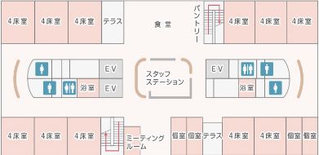

博士課程 進学希望の概要
* https://www.zeshinkai.or.jp/ng_n.html#floor
取得目的
  自立的研究遂行能力の獲得
  より多くの研究経験の獲得
  学位保持による国際的優位性の獲得
進学先の希望
  慶應義塾大学理工学部 髙橋正樹研究室
    所在：神奈川県横浜市港北区 (戸塚から40分)
    専門：制御工学・システム工学
    関係：学部/修士課程 出身研究室
    動機：社会実装と学生主体を重視した体制
調整状況
  入学～早期修了に関する議論完了
  ➡ 次頁にて詳細を報告
  26年春入学・28年春卒業を目標の旨，合意
参考：研究内容予定
医療従事者負担軽減のための病棟見守り支援システム
従来
新規研究
t
見守りの需要/供給
の偏在検知
：需要過多
：供給過多
*
Journal #3
Journal #1,2
バイタル
モニタリング（既存）
見守り「難所」の支援システム
移動ロボットでの
見守りシステム
医療スタッフへの対応要請
ご依頼事項
・研究計画（日程・要件）に関するフィードバック
・学位取得支援制度 適用の早期化に関する交渉
・入社2年目からの適用が可能か，交渉をお願いしたく存じます

Slide 43
研究計画（日程・要件）
修了要件
研究計画
投稿実績・計画
 | 3年修了 | 早期 (2年) 修了
論文数 (D在籍中) ※ Letterを一部含んでも良い | 2 (1) | 4 (2) ※ 経験に基づく目安
国際学会発表 | 1 (1) | 1 (1)
その他 | 講義・輪講なし，オンラインMTG可
# | 論文誌 | 内容 | 状況
1 | IEEE Access | 最適化×ロボット | 採択済み
2 | RSJ Advanced Robotics | #1のデータ解析法 | 査読再提出中
3 | IEEE T-MSC | AHP/Fuzzyリスク評価 | 大枠決定済み
4 | IEEE RA-L (Letter+国際会議) | 時系列リスク評価 | 新規
5 | 未定 | 時系列リスク評価 | 新規
 | 2025 |  |  |  | 2026 |  |  |  | 2027 |  |  |  | 2028
 | 春 | 夏 | 秋 | 冬 | 春 | 夏 | 秋 | 冬 | 春 | 夏 | 秋 | 冬 | 春
卒論系研究 Journal #1,2
修論系研究 Journal #3
新規研究 Journal #4 International Conf. #4 Journal #5
博士論文
IEEE Access
在籍予定期間
RSJ Advanced Robotics
全体構想
・
研究間
差別化戦略
修正
計画
追加研究
執筆
査読（IEEE T-MSC）
基礎
検討
アルゴ
リズム
基礎検証
実験
準備
実験
解析
執筆
査読RA-L
RA-L国際会議
Sim
有給休暇取得
（～1週間）
執筆
査読
審査請求
執筆
審査

Slide 44
改善点
繁忙期の認識を強化
  25年下期：初めての〆期
  26年下期：研論
学業単体において，並行作業を減らす
  繁忙期：単体を必須（取り組めない時期が生じることを見越す）
  その他：高負荷同士を重ねない

Slide 45
研究計画（日程・要件）
修了要件
研究計画
 | 3年修了 | 早期 (2年) 修了
論文数 (D在籍中) ※ Letterを一部含んでも良い | 2 (1) | 4 (2) ※ 経験に基づく目安
国際学会発表 | 1 (1) | 1 (1)
その他 | 講義・輪講なし，オンラインMTG可
2年
△IEEE T-MSCが間に合わない可能性
繁忙期
最繁忙期
 | 2025 |  |  |  | 2026 |  |  |  | 2027 |  |  |  | 2028
 | 春 | 夏 | 秋 | 冬 | 春 | 夏 | 秋 | 冬 | 春 | 夏 | 秋 | 冬 | 春 | 夏 | 秋 | 冬
卒論系研究 Journal #1,2
修論系研究 Journal #3
新規研究 Journal #4 International Conf. #4 Journal #5
博士論文
IEEE Access
RSJ Advanced Robotics
全体構想
・
研究間
差別化戦略
見せ方
修正
追加
解析？
執筆
提
出
査読（IEEE T-MSC）
基礎
検討
データ転用
アルゴ
リズム
網羅解析
実験
準備
実験
執筆
査読RA-L
国際会議
発表
有給休暇取得
（～1週間）
解析
執筆
査読
審査請求
執筆
審査
追加研究
Sim

Slide 46
研究計画（日程・要件）
修了要件
研究計画
 | 3年修了 | 早期 (2年) 修了
論文数 (D在籍中) ※ Letterを一部含んでも良い | 2 (1) | 4 (2) ※ 経験に基づく目安
国際学会発表 | 1 (1) | 1 (1)
その他 | 講義・輪講なし，オンラインMTG可
2.5年
？Accessが有効の可能性
△IEEE T-MSCが間に合わない可能性
繁忙期
最繁忙期
 | 2025 |  |  |  | 2026 |  |  |  | 2027 |  |  |  | 2028
 | 春 | 夏 | 秋 | 冬 | 春 | 夏 | 秋 | 冬 | 春 | 夏 | 秋 | 冬 | 春 | 夏 | 秋 | 冬
卒論系研究 Journal #1,2
修論系研究 Journal #3
新規研究 Journal #4 International Conf. #4 Journal #5
博士論文
IEEE Access
RSJ Advanced Robotics
全体構想
・
研究間
差別化戦略
見せ方
修正
追加
解析？
執筆
提
出
査読（IEEE T-MSC）
基礎
検討
データ転用
アルゴ
リズム
網羅解析
実験
準備
実験
執筆
査読RA-L
国際会議
発表
有給休暇取得
（～1週間）
解析
執筆
査読
審査請求
執筆
審査
追加研究
Sim

Slide 47
研究計画（日程・要件）
修了要件
研究計画
 | 3年修了 | 早期 (2年) 修了
論文数 (D在籍中) ※ Letterを一部含んでも良い | 2 (1) | 4 (2) ※ 経験に基づく目安
国際学会発表 | 1 (1) | 1 (1)
その他 | 講義・輪講なし，オンラインMTG可
繁忙期
最繁忙期
 | 2025 |  |  |  | 2026 |  |  |  | 2027 |  |  |  | 2028
 | 春 | 夏 | 秋 | 冬 | 春 | 夏 | 秋 | 冬 | 春 | 夏 | 秋 | 冬 | 春 | 夏 | 秋 | 冬
卒論系研究 Journal #1,2
修論系研究 Journal #3
新規研究 Journal #4 International Conf. #4 Journal #5
博士論文
IEEE Access
RSJ Advanced Robotics
全体構想
・
研究間
差別化戦略
見せ方
修正
追加
解析？
執筆
提
出
査読（IEEE T-MSC）
基礎
検討
データ転用
アルゴ
リズム
網羅解析
実験
準備
実験
執筆
査読RA-L
国際会議
発表
有給休暇取得
（～1週間）
解析
執筆
査読
執筆
審査
追加研究
Sim

Slide 48
研究計画（日程・要件）当初案
修了要件
研究計画
投稿実績・計画
 | 3年修了 | 早期 (2年) 修了
論文数 (D在籍中) ※ Letterを一部含んでも良い | 2 (1) | 4 (2) ※ 経験に基づく目安
国際学会発表 | 1 (1) | 1 (1)
その他 | 講義・輪講なし，オンラインMTG可
# | 論文誌 | 内容 | 状況
1 | IEEE Access | 最適化×ロボット | 採択済み
2 | RSJ Advanced Robotics | #1のデータ解析法 | 査読再提出中
3 | IEEE T-MSC | AHP/Fuzzyリスク評価 | 大枠決定済み
4 | IEEE RA-L (Letter+国際会議) | 時系列リスク評価 | 新規
5 | 未定 | 時系列リスク評価 | 新規
 | 2025 |  |  |  | 2026 |  |  |  | 2027 |  |  |  | 2028
 | 春 | 夏 | 秋 | 冬 | 春 | 夏 | 秋 | 冬 | 春 | 夏 | 秋 | 冬 | 春
卒論系研究 Journal #1,2
修論系研究 Journal #3
新規研究 Journal #4 International Conf. #4 Journal #5
博士論文
IEEE Access
在籍予定期間
RSJ Advanced Robotics
全体構想
・
研究間
差別化戦略
修正
計画
追加研究
執筆
査読（IEEE T-MSC）
基礎
検討
アルゴ
リズム
基礎検証
実験
準備
実験
解析
執筆
査読RA-L
RA-L国際会議
Sim
有給休暇取得
（～1週間）
執筆
査読
審査請求
執筆
審査

Slide 49
研究計画（日程・要件）
修了要件
研究計画
 | 3年修了 | 早期 (2年) 修了
論文数 (D在籍中) ※ Letterを一部含んでも良い | 2 (1) | 4 (2) ※ 経験に基づく目安
国際学会発表 | 1 (1) | 1 (1)
その他 | 講義・輪講なし，オンラインMTG可
最速 & 繁忙期回避案
繁忙期
最繁忙期
 | 2025 |  |  |  | 2026 |  |  |  | 2027 |  |  |  | 2028
 | 春 | 夏 | 秋 | 冬 | 春 | 夏 | 秋 | 冬 | 春 | 夏 | 秋 | 冬 | 春 | 夏 | 秋 | 冬
卒論系研究 Journal #1,2
修論系研究 Journal #3
新規研究 Journal #4 International Conf. #4 Journal #5
博士論文
IEEE Access
RSJ Advanced Robotics
全体構想
・
研究間
差別化戦略
見せ方
修正
追加
解析？
執筆
提
出
査読（IEEE T-MSC）
基礎
検討
データ転用
アルゴ
リズム
網羅解析
実験
準備
実験
執筆
査読RA-L
国際会議
発表
有給休暇取得
（～1週間）
解析
執筆
査読
審査請求
執筆
審査
追加研究
Sim

